Slide 1
8.3 뉴럴 스타일 트랜스퍼

Slide 2
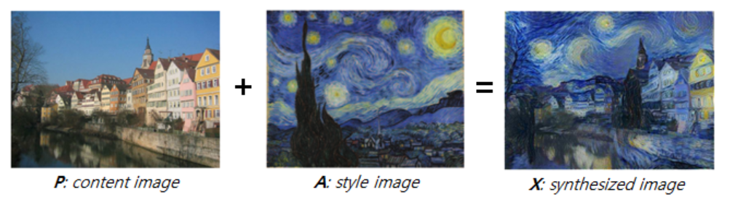
뉴럴 스타일 트랜스퍼란?
딥러닝을 사용하여 이미지를 변경하는 주요분야 중 하나
2015년 여름 리온 게티스 등이 소개함
처음 소개된 이후에 많이 개선이 되었고 여러 변종 생성
스마트폰 사진앱에도 쓰임
타깃 이미지의 콘텐츠를 보존하면서 참조 이미지의 스타일을 타깃 이미지에 적용
스타일은 질감, 색깔, 이미지에 있는 다양한 크기의 시각요소
콘텐츠는 이미지에 있는 고수준의 대형구조
Content image + style image = synthesized image
원본이미지에다 스타일요소를 입힌 것임

Slide 3
스타일 트랜스퍼 구현의 핵심개념도 모든 딥러닝 알고리즘의 핵심과 동일
-> 목표를 표현한 손실함수 정의 -> 손실 최소화
콘텐츠와 스타일을 수학적으로 정의한다면 최소화할 손실함수
-> loss는 손실이고, 이를 최소화하면
스타일트랜스퍼의 목적 달성

Slide 4
콘텐츠 손실과 스타일 손실
콘텐츠 손실은 하나의 상위 층만 사용
스타일 손실은 컨볼루션 신경망의 여러 층을 사용
8.3.1, 8.3.2 요약
-> 콘텐츠를 보존하기 위해 타깃 콘텐츠 이미지와 생성된 이미지 사이에서
상위 층의 활성화를 비슷하게 유지
-> 스타일을 보전하기위해 저수준 층과 고수준 층에서
활성화 안에 상관관계를 비슷하게 유지
->2015년 뉴럴 스타일 트랜스퍼 알고리즘은 딥드림과 공통점이 많음.

Slide 5
Keras에서 뉴럴 스타일 트랜스퍼 구현
사전 훈련된 컨브넷 중 어떤 것을 사용해도 구현 가능
책에서는 게티스가 정의한 VGG19 네트워크 사용
스타일 참조 이미지, 타깃 이미지, 생성된 이미지를 위해 VGG19의 층 활성화를 동시에 계산하는 네트워크 설정
세 이미지에서 계산한 층 활성화를 사용하여 앞서 설명한 손실 함수를 정의 -> 이 손실을 최소화하여 스타일 트랜스퍼 구현
손실 함수를 최소화할 경사 하강법 과정 설정

Slide 6
8.3절 정리
스타일 트랜스퍼는 참조 이미지의 스타일을 적용하면서 타깃 이미지의 콘텐츠를 보존하여 새로운 이미지를 만드는 방법
콘텐츠는 컨브넷 상위 층의 활성화에서 얻을 수 있음
스타일은 여러 컨브넷 층의 활성화 안에 내재된 상관관계에서 얻을 수 있음
딥러닝에서는 사전훈련된 컨브넷으로 손실을 정의하고 이 손실을 최적화 하는 과정으로 스타일 트랜스퍼 구성
이런 기본 아이디어에서 출발하여 다양한 변종과 개선 가능

Slide 7
8.4 변이형 오토인코더를 사용한 이미지 생성

Slide 8
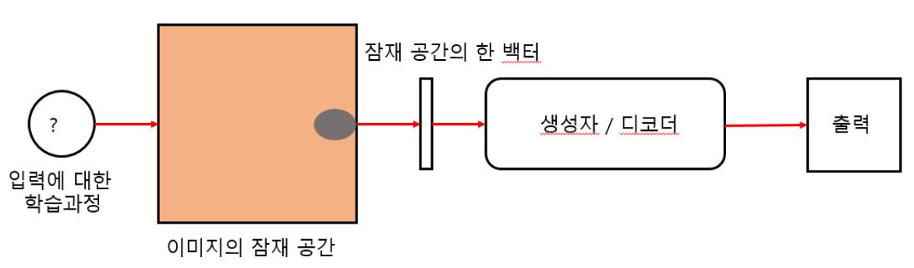
변이형 오토인코더란(VAE)?
적대적 생성네트워크(GAN)과 더불어 이미지 생성에 관계된 고급 개념 중 하나
이미지의 잠재공간에서 샘플링해서 완전히 새로운 이미지나 기존 이미지를 변형하는 방식
이미지의 잠재공간 표현을 학습하는 전략
소리, 음악, 텍스트의 잠재 공간도 만들 수 있으나 사진을 사용했을 때 결과가 의미 있음
이미지 생성의 핵심아이디어는 각 포인트가 실제와 같은 이미지로 매핑될 수 있는 저차원 잠재공간의 표현을 만드는 것
잠재공간의 한 포인트를 입력으로 받아 이미지를 출력하는 모듈을 VAE에서는 디코더라 부름
잠재공간이 생성되면 여기서 포인트 하나를 특정 or 무작위로 샘플링 가능-> 그다음 이미지 공간으로 매핑하여 이전에 본적없는 이미지를 생성

Slide 9
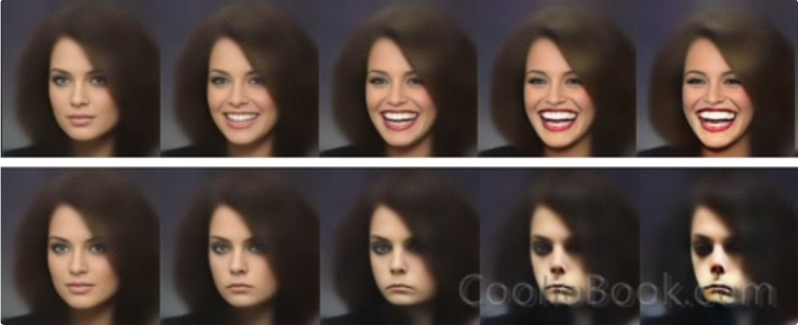
VAE는 구조적인 잠재공간을 학습하는데 뛰어남. 이 공간에서 특정 방향은 데이터에서 의미 있는 변화의 방향(벡터)을 인코딩 -> 예를 들어 얼굴 이미지에 대한 잠재공간에 웃음 벡터가 있을 수 있음
GAN과 다르게 구조적이고 연속성이 있음

Slide 10
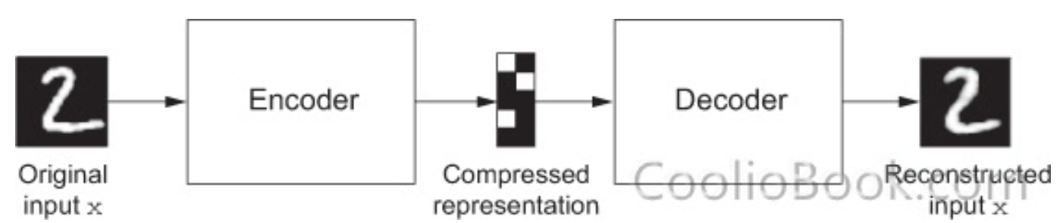
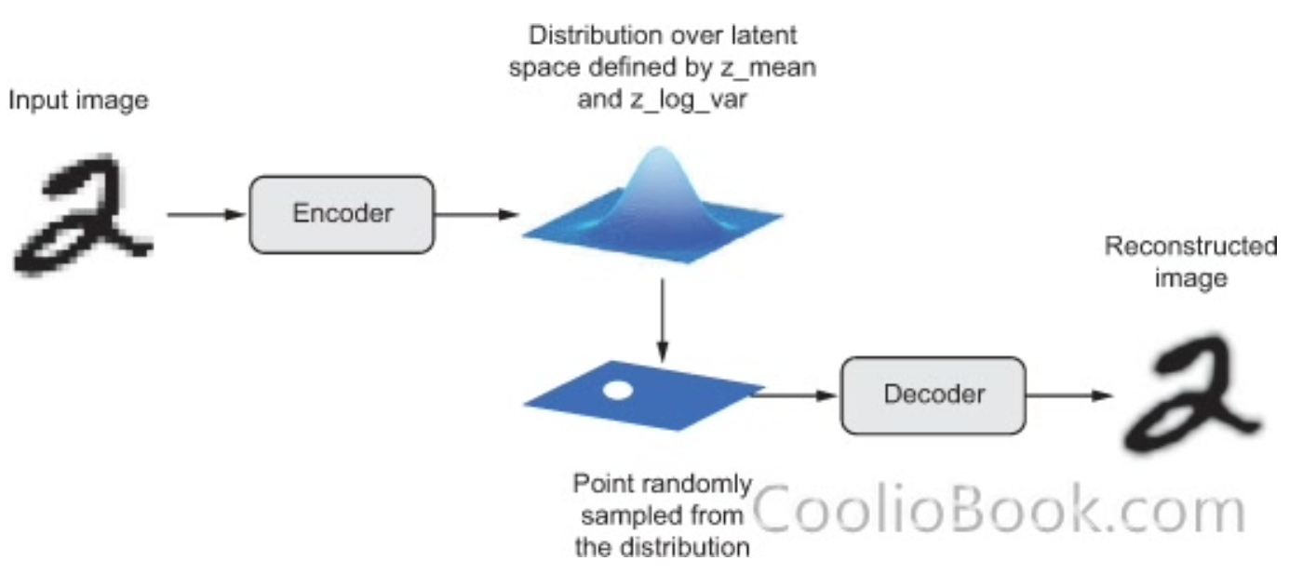
고전적 오토 인코더를 보완한 변이형 오토 인코더
고전적 오토 인코더는 이미지를 입력 받아 인코더 모듈을 사용하여 잠재 벡터 공간으로 매핑
디코더 모듈을 사용해서 원본 이미지와 동일한차원으로 복원하여 출력
아이디어는 좋지만 실제로는 기능이 매우 부족( 압축도 부족하고 다양한 단점존재)
오토 인코더에 약간의 통계 기법을 추가하여 연속적이고 구조적인 잠재 공간을 학습하게 VAE를 만듬

Slide 11
8.4절 정리
딥러닝으로 이미지 데이터셋에 대한 통계 정보를 담은 잠재 공간을 학습하여 이미지를 생성할 수 있음, 잠재 공간에서 포인트를 샘플링하고 디코딩하면 이전에 본 적 없는 이미지를 생성 -> 이를 수행하는 주요방법 중하나가 VAE, 나머지 하나는 GAN
VAE는 매우 구조적이고 연속적인 잠재공간의 표현을 만듬 -> 이미지 변형작업(다른 얼굴로 바꾸기, 찌푸린 얼굴을 웃는 얼굴로 변형하기 등)과 이미지가 연속적으로 다른 이미지로 부드럽게 바뀌는 애니메이션에 잘 맞음
GAN은 실제 같은 단일 이미지 생성 가능하지만 구조적이고 연속적인 잠재공간 만들지 못함

